Slide 1
Организация проектной деятельности на уроках ОБЖ

Slide 2
Образовательные технологии
инструмент профессиональной деятельности педагога;
применение различных технологий позволяет учителю продуктивно использовать учебное время и добиваться высоких результатов обученности учащихся;
позволяет организовать управляемость образовательным процессом.

Slide 3
Инновационные педагогические технологии
Определение: система методов, способов, приемов обучения, воспитательных средств, направленных на достижение позитивных результатов за счет динамичных изменений в личностном развитии в современных социокультурных условиях;
направлены на то, чтобы организовать образовательный процесс на качественно новых методах, средствах,
принципах, которые будут направлены на достижение эффективных результатов

Slide 4
Инновационные технологии
технология проблемного обучения;
технология дифференцированного обучения;
игровая технологию;
технология интегрированного обучения;
здоровьесберегающая технология;
технология проектной и поисково-исследовательской деятельности;
информационно-коммуникационная технология

Slide 5
Учебный проект
это система обучения, при которой обучающиеся приобретают знания в процессе планирования и реализации постоянно новых усложняющихся практических заданий

Slide 6
Виды проектов
по доминированию в проектной деятельности (творческие; исследовательские; ролевые; практико-ориентированные; ознакомительные – ориентировочные; поисковые);
по предметно – содержательной области (монопроект (в одной области); межпредметный проект);
по характеру контактов (среди класса, учебной группы, города,
региона, страны, разных стран);
по количеству участников проекта;
по характеру координации проекта (непосредственный (жесткий, гибкий), скрытый);
по продолжительности выполнения проекта.

Slide 7
Особенности старшего школьного возраста
ведущей деятельностью является учебно-профессиональная;
обучающиеся уже могут выстраивать логические цепочки, умеют обобщать и делать выводы, внимание по сравнению со средним школьным возрастом более устойчивое.
Поэтому следует делать акцент именно на ознакомительно-ориентировочных, исследовательских, практико-ориентированных проектах.

Slide 8
Исследовательский проект. Суть данного проекта заключается в том,
что он должен быть основан на точных научных данных, исследований ученых. Целью такого проекта является получения новых научных знаний,
как в теоретическом, так и в практическом плане. При выборе темы исследовательского проекта акцент делается на актуальность проблемы.
Практико-ориентированные проекты. Результатом данных проектов
является методические рекомендации, справочный материал, буклеты. Как
правило, данные проекты имеют четкую структуру, с фиксацией результатов
о проделанной работе.
Ознакомительно-ориентировочные проекты. Целью таких проектов
является сбор информации об объекте, явление, для того, чтобы в дальнейшем предоставить широкой аудитории. Конечным продуктом данного проекта может стать видеоролик, статья, реферат и т.д.
Мини-проекты осуществляются в рамках одного урока, и их применение является эффективным на уроках ОБЖ, в связи с тем, что продукт проекта можно получить уже в конце занятия.

Slide 9
Определим тему урока, посмотрев видеоролик

Slide 10
Современный терроризм, его опасность.

Slide 11
Не нужно играть в слова и делить террористов на «умеренных» и «неумеренных». Хотелось бы понять, в чем разница. Наверное, по мнению некоторых специалистов, умеренные бандиты в умеренном количестве и нежным способом обезглавливают .
Президент России В. В. Путин
Терроризм атакует всех нас. Он атакует станции метро в Москве, атакует школы, аэропорты... Терроризм нельзя делить на "свой" и "чужой", и борьбу с ним также нельзя делить. Думаю, мы должны объединить свои усилия в борьбе с терроризмом. Если террор победит в одной части мира, то победит и в другой. Вы не можете дать ему победить в одном месте и затем спрашивать: "Почему это происходит у нас?" В действительности если он победит в России, то победит и здесь, а если победит здесь, то победит и в России.
Премьер-министр Израиля Биньямин Нетаньяху

Slide 12
Борьба с терроризмом ведется не одно десятилетие.
Можно ли победить терроризм?

Slide 13
Причины существования терроризма
Социально - экономические | Политические | Культурные, религиозные, идеологические

Slide 14
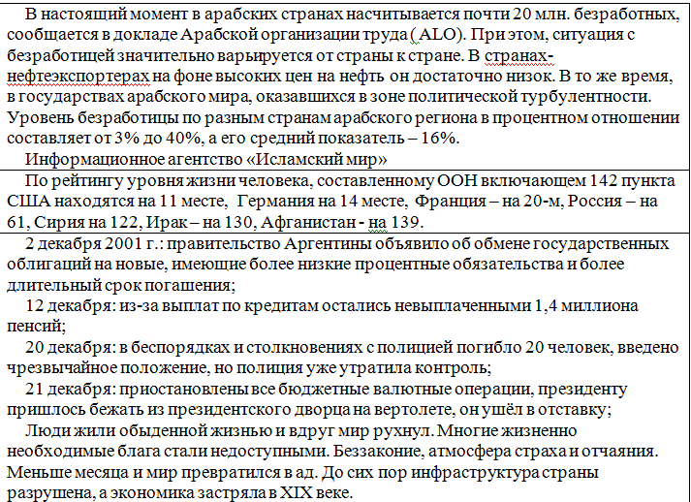
Карточки с фактами

Slide 15
Причины существования терроризма
Социально - экономические | Политические | Культурные, религиозные, идеологические
экономический кризис | политическая нестабильность | существование течений, пропагандирующих насилие
низкий уровень жизни в стране | недостаток мер принимаемых во всем мире по обеспечению безопасности населения | кризис современного общества, искажение нравственных ценностей
рост безработицы | ошибки в национальной политике правительства | распространение СМИ идей и взглядов, ведущих к росту насилия
кризисное положение ряда социальных групп | агрессия в отношении другого государства
широкое распространение среди населения вооруженной подготовки | целенаправленное разжигание розни внутри конкретного государства
национальное самоутверждение

Slide 16

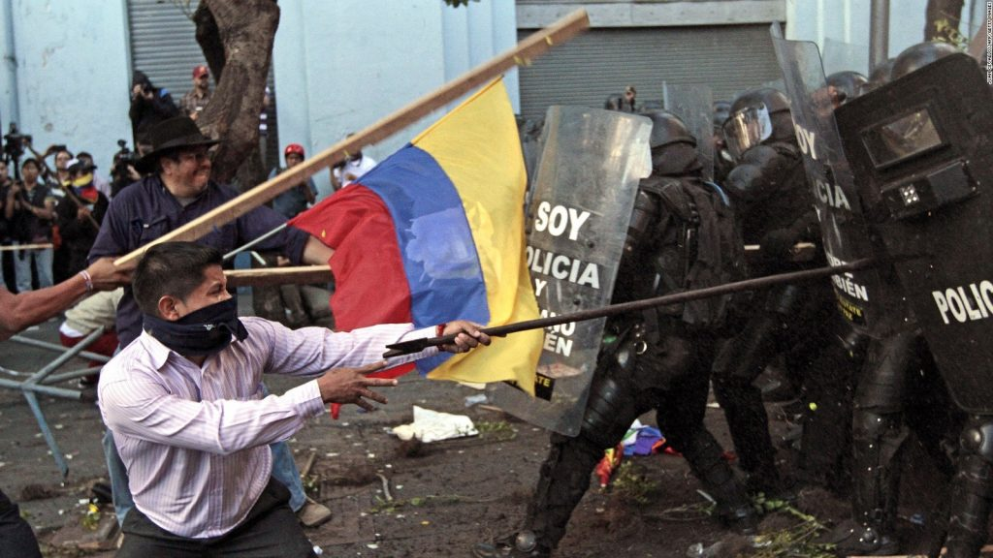


Цели террористических организаций

Slide 17
Цели террористических организаций
желание посеять страх среди населения;
выражение протеста против политики правительства;
вымогательство;
нанесение экономического ущерба государству или частным фирмам.

Slide 18
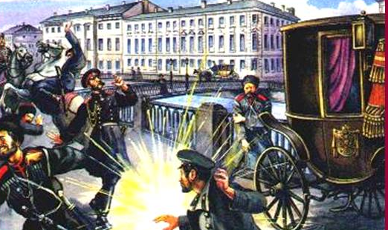
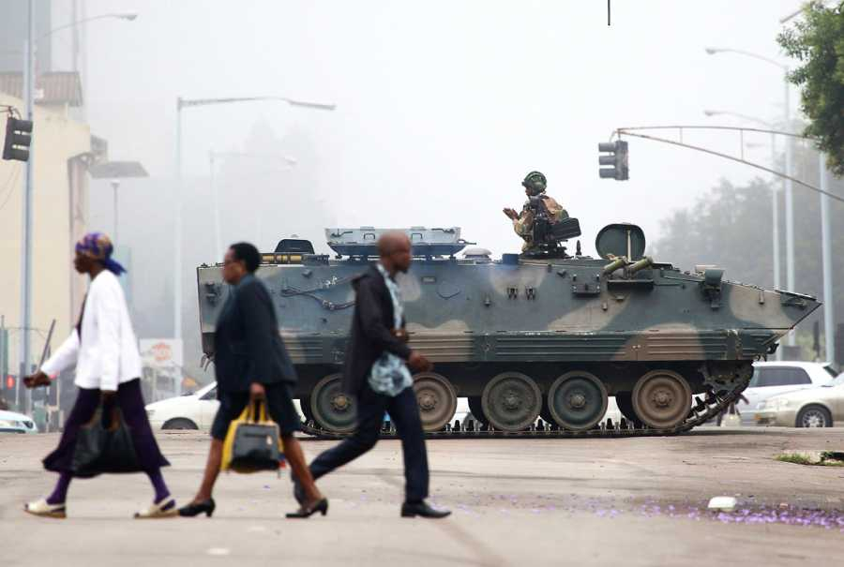
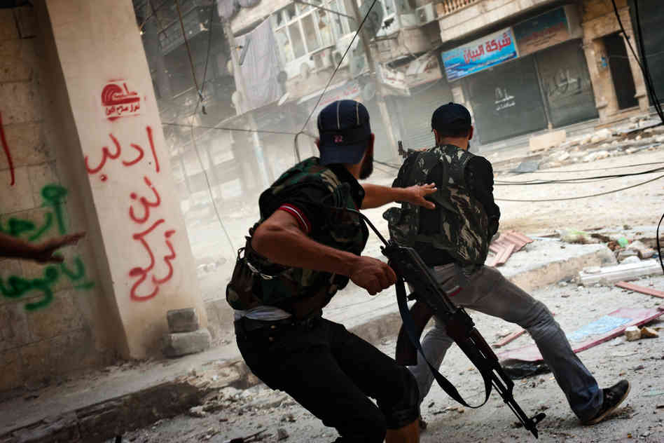
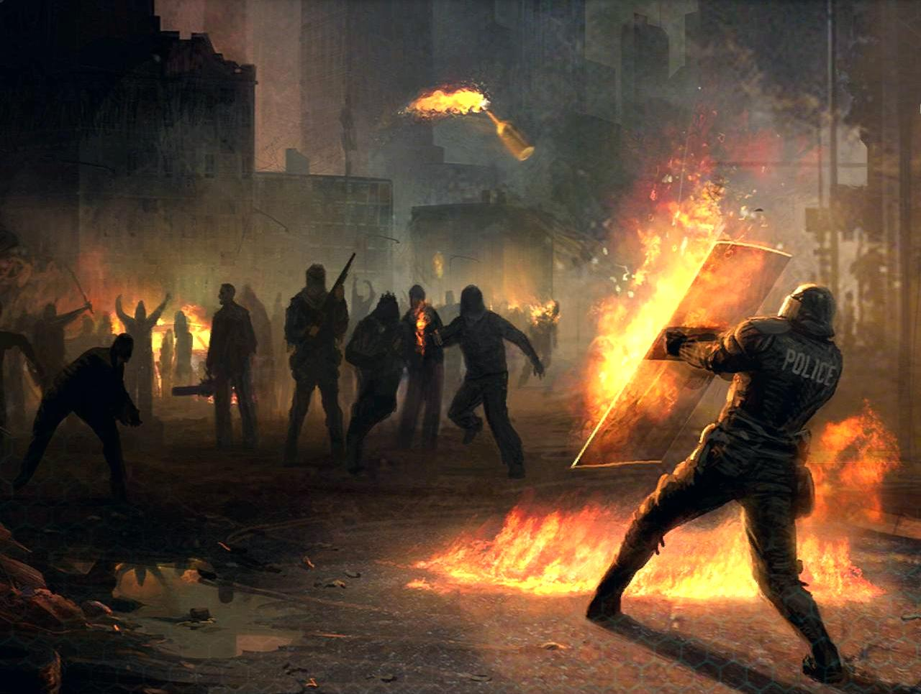
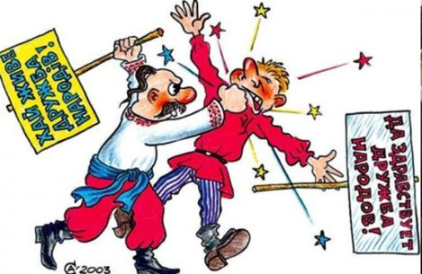
Задачи террористических организаций

Slide 19
Задачи террористических организаций
- Физическое устранение политических оппонентов.
- Устрашение гражданского населения.
- "Акции возмездия"
- Дестабилизация деятельности государственной власти.
- Осложнение межнациональных и межконфессиональных отношений.
- Провоцирование военного конфликта.
- Изменение политического строя.

Slide 20
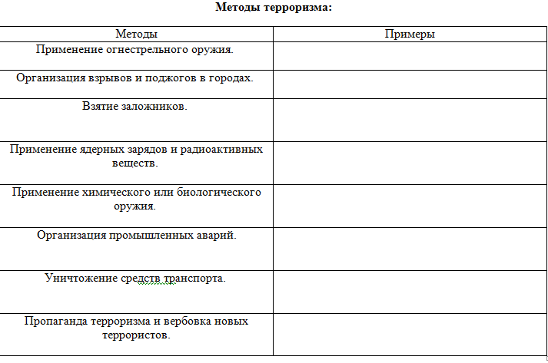
Методы террористической деятельности

Slide 21
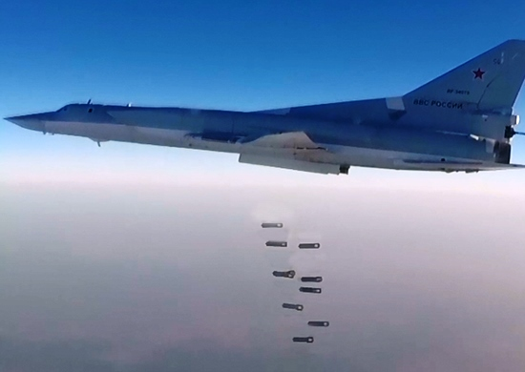
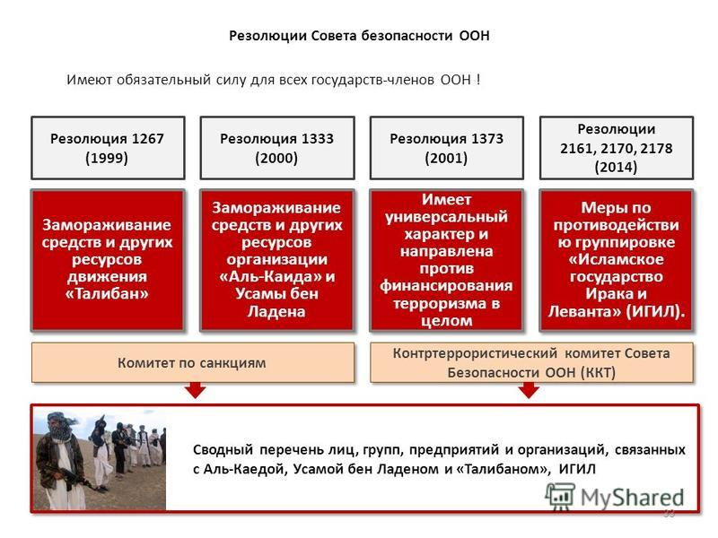
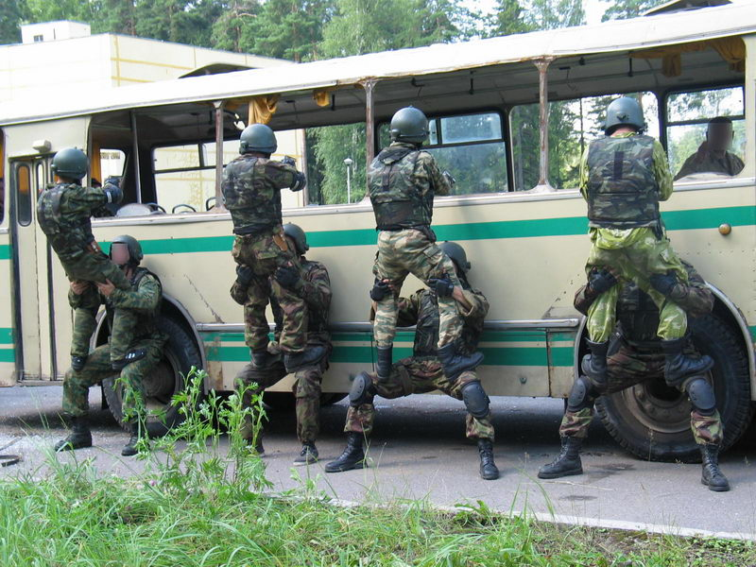
Как бороться с терроризмом?

Slide 22
Выводы:
Метод проектов – одна из эффективных технологий – обучающиеся в процессе самостоятельного поиска информации, ее структурирования глубже понимают изучаемую проблему (тему);
Разнообразие проектов позволяет использовать их в обучении на протяжении всего учебного года: мини-проект – для тему одного урока, среднесрочные – для изучения раздела, модуля, долгосрочные использовать как итоговые работы за год;
Ученики также могут проявить свои творческие, организаторские, исследовательские способности в разнообразных проектах. Проект позволяет осуществить дифференцированный подход в обучении.

